Slide 1
CVTI SR – Národný referenčný bod OA politiky na Slovensku
Mária Žitňanská, Andrea Lebedová

Slide 2
Agenda
CVTI SR ako Národný referenčný bod
CVTI SR a mapovanie politiky Open Access pre Európsku komisiu
CVTI SR – Európska komisia a stratégie Open Access 1,2,3,4,5
Súčasné úlohy a aktivity CVTI SR v oblasti Open Access, 1,2
SciDAP a podpora Open Access 1,2
Plánované projekty CVTI SR v oblasti Open Access 1,2,3,4 – FOSTER, OpenAIRE
Postavenie CVTI SR v politike Open Access Slovenska
Plánované aktivity CVTI SR v oblasti Open Access
Aktuálne weby v súvislosti s Open Access
Priestor pre otázky

Slide 3
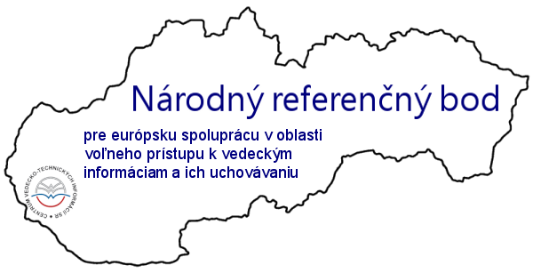
CVTI SR ako národný referenčný bod
CVTI SR od roku 2013 plní funkciu národného referenčného bodu pre oblasť otvoreného prístupu k vedeckým informáciám a ich uchovávaniu
k plneniu tejto funkcie bolo nominované ministrom školstva, vedy, výskumu a športu SR na základe výzvy viceprezidentky Európskej komisie pre digitálnu agendu pani Neelie Kroes a komisárky pani
Máire Geoghegan Quin

Slide 4
CVTI SR a mapovanie politiky OA pre Európsku komisiu (1)
počiatočné iniciatívy Európskej komisie/Európskej únie v mapovaní
progresu OA v členských a asociovaných štátoch
2007 – spustený 7. RP EÚ
hlavný nástroj EÚ na financovanie výskumu a vývoja technológií v
období rokov 2007 - 2013 s rozpočtom 50,5 mld. Eur
2008 – pilotný projekt OA v rámci 7. RP EÚ
hlavný zámer - publikovanie vedeckých výsledkov dosiahnutých v 7
RP prostredníctvom OA repozitárov
2008 – mapovanie politík OA v členských a asociovaných štátoch EÚ – CREST
dotazník o deklarovaní plnenia hlavného zámeru pilotného projektu OA

Slide 5
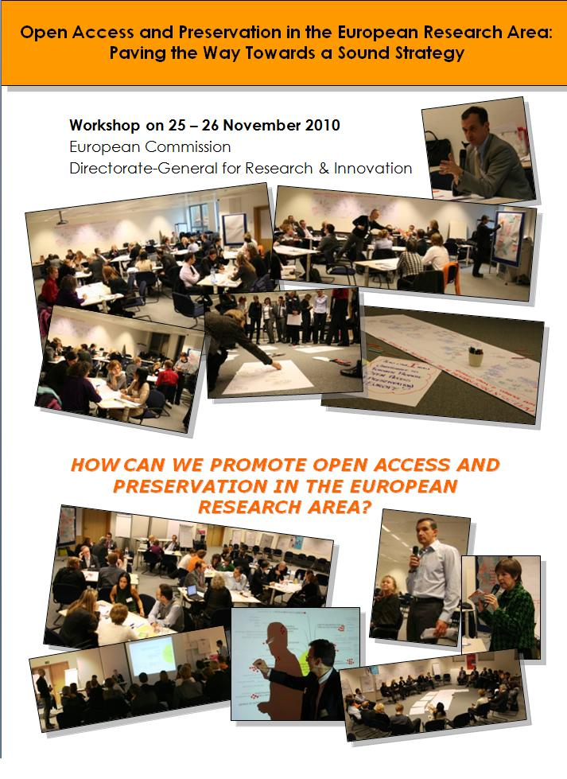
CVTI SR – Európska komisia a stratégie OA (1)
Open Access and Preservation in the
European Research Area: Paving
the Way Towards a Sound Strategy
Workshop on 25 – 26 November 2010
European Commission
Directorate-General for Research
& Innovation
Brusel – stretnutie zástupcov členských a
asociovaných štátov EÚ – ohľadne
smerovania politiky EÚ v Open Access

Slide 6
CVTI SR – Európska komisia a stratégie OA (2)
Verejná diskusia k téme prístupu k vedeckým
informáciám a ich ochrane - 30. máj 2011, Luxemburg
Generálne riaditeľstvo - pre informačnú spoločnosť a médiá - Richard Svetenham
Generálne riaditeľstvo - pre výskum a inovácie - Gilles Laroche
Témy:
Sprístupňovanie digitálneho obsahu
Členské štáty a implementácia politiky OA do národných stratégií
Financovanie politiky OA
Legislatíva v oblasti OA
Publikovanie vedeckých výsledkov
Vzdelávanie informačných profesionálov
Systémy hodnotenia vo vede:
Mark Patterson (Public Library of Science)
Anne Joseph (Elsevier)
Cameron Neylon (Open Knowledge Foundation)
Susan Hezlet (London Mathematical Society)
Neil Jacobs (Joint Information Systems Committee)

Slide 7
CVTI SR – Európska komisia a stratégie OA (3)
závery diskusie Luxemburg
definovanie presnej štruktúry medzi dlhodobým uchovávaním, vedeckou informáciou a digitalizáciou
otázky financovania OA politiky v FP7, podporiť spoluprácu v OA
začať vyjednávanie s vydavateľmi
pomôcť limitovať monopoly veľkých vydavateľov vo vedeckej komunikácii
riešenie autorského práva na nadnárodnej úrovni
dohody s vydavateľmi o zredukovaní predplatného, zredukovanie nákladov
riešenie VAT v súvislosti s publikovaním
otázky metadát, čo uchovávať a čo nie
otázky zdieľania dát, štandardizácie
rôzne úrovne politiky medzi jednotlivými krajinami môže zjednotiť len riešenie legislatívy na nadnárodnej úrovni
trvať na zavedení politiky OA do národných stratégií

Slide 8
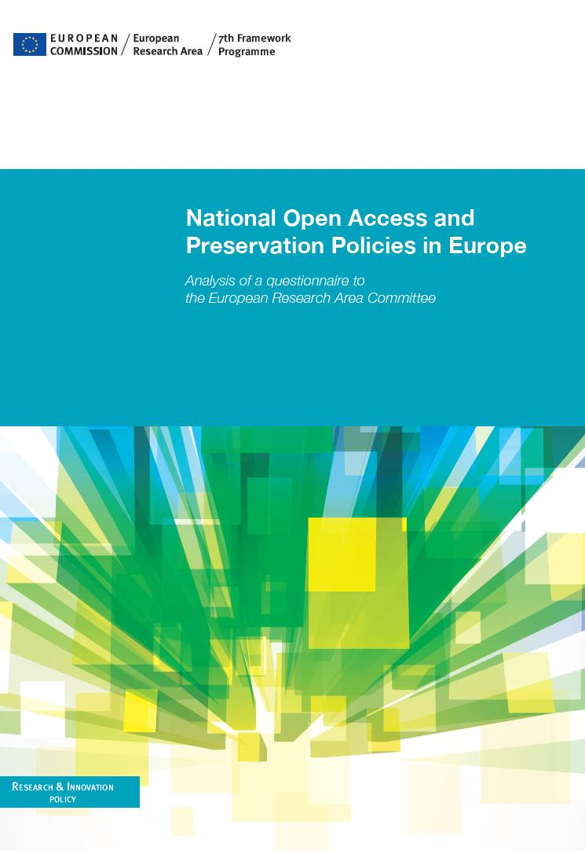
CVTI SR – Európska komisia a stratégie OA (4)
vyhlásená verejná diskusia na tému
prístup k vedeckým informáciám
a ich trvalé uchovávanie
termíny:
zaslanie pripomienok k materiálu
spracovanému na základe dotazníka
ERAC
Brusel, 31. august 2011
koniec pripomienkového konania
k verejnej diskusii
Luxemburg, 9. september 2011

Slide 9
CVTI SR – Európska komisia a stratégie OA (5)
jednotná politika OA
financovanie OA, zníženie nákladov na publikovanie
riešenie autorských práv, národná aj nadnárodná úroveň
komunikácia s vydavateľmi, nastavenie spolupráce
dlhodobé uchovávanie vedeckých informácií
otázka tvorby metadát a zdieľania poznatkov
podpora vedy, výskumu a vývoja
transparentnosť vedeckých poznatkov
publikačná kultúra a hodnotenie výskumu
eliminácia duplicitného výskumu
skvalitnenie prístupu k vedeckým informáciám pre všetkých zainteresovaných

Slide 10
Súčasné úlohy a aktivity CVTI SR v oblasti OA (1)
koordinácia opatrení uvedených v Odporúčaní Európskej komisie „Prístup k vedecko-technickým informáciám a ich uchovávanie“ (Recommendation on „Access to and preservation of scientific information“)
spolupráca s Európskou komisiou pri výmene skúseností a tvorbe spoločných zásad, noriem a implementačných opatrení v rámci Európskeho výskumného priestoru
spolupráca s Európskou komisiou pri spravodajstve o implementácii Odporúčania

Slide 11
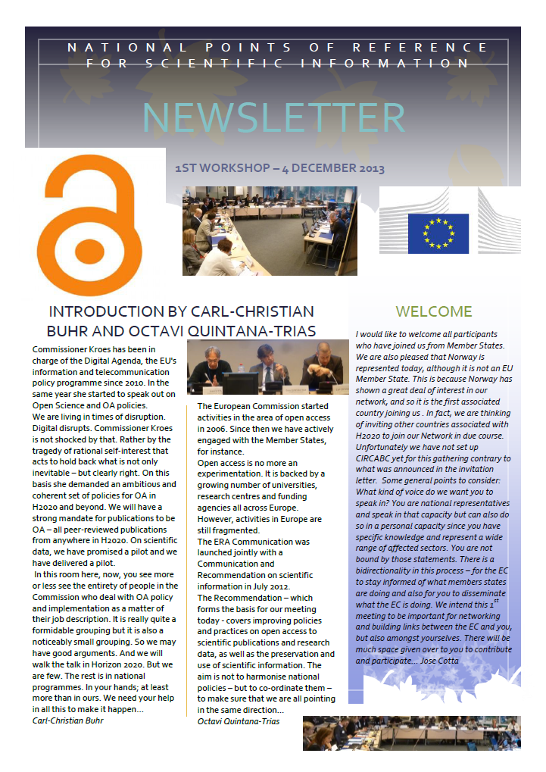
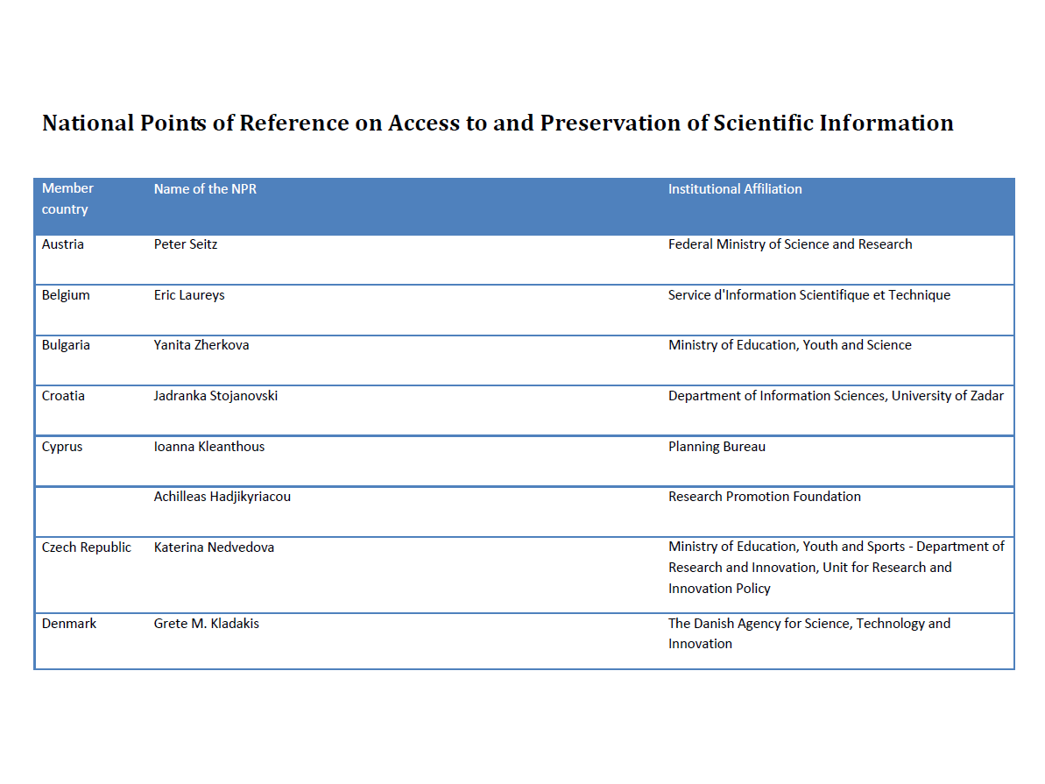
Súčasné úlohy a aktivity CVTI SR v oblasti OA (2)
4. decembra 2013 – Stretnutie zástupcov národných referenčných bodov, počet
účastníkov 35, návrhy pre úlohy NRB

Slide 12
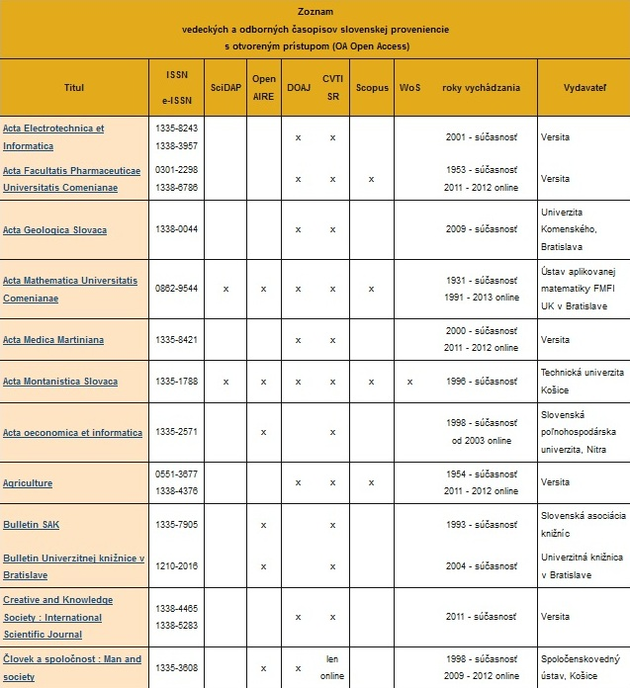
Súčasné úlohy a aktivity CVTI SR v oblasti OA (3)
mapovanie OA časopisov na stránkach CVTI SR
overovanie OA časopisov v DOAJ - Directory of Open Access Journals
overovanie OA časopisov v OpenAIRE – Open Access Infrastructure for Research in Europe, implementácia otvoreného prístupu naprieč Európou

Slide 13
SciDAP a podpora Open Access (1)
Databáza SciDAP:
ponúkne centrálny prístup k analyticky spracovaným OA vedeckým informačným zdrojom
určuje príslušnosť OA informačných zdrojov k iným databázam
sprostredkuje v súčinnosti s repozitárom prístup k plným textom OA zdrojov z jedného prístupového miesta bez obmedzenia na vednú oblasť (repozitár CVTI SR bude multiodborový, čím zabezpečí priestor pre uchovávanie digitálnych objektov inštitúciám, ktoré nemajú vlastné repozitáre),
v súčasnosti ponúka bibliografické záznamy o OA časopisoch a článkoch s URL adresou k zdrojovému dokumentu

Slide 14
SciDAP a podpora Open Access (2)
CVTI SR v spojitosti so SciDAP napĺňa odporúčania EÚ v oblasti OA:
propaguje otvorený prístup k informáciám,
začína rozvoj e-infraštruktúry pre spracúvanie a zdieľanie vedeckých OA zdrojov
v tejto súvislosti SciDAP zabezpečuje kategorizáciu vedeckých informačných zdrojov a ich analytické spracovanie, pričom bibliografické údaje budú jadrom deskriptívnych záznamov pre repozitár, kde bude metadátová schéma na lokálnej úrovni doplnená o špecifické elementy.

Slide 15
Plánované projekty CVTI SR v oblasti OA (1) - FOSTER
FOSTER projekt (Facilitate Open Science Training for
European Research, http://www.fosteropenscience.eu/).
partnerom projektu je LIBER
cieľom je urýchlenie znalostí a zavedenie praxe otvoreného prístupu, otvorenej vedy,
cieľová skupina sú mladí výskumní pracovníci
zasahuje všetky vedné oblasti
sústreďuje sa na mobilizáciu ďalších zainteresovaných strán, ako sú projektoví manažéri, administrátori a knihovníci, na podporu zvoleného cieľa
zameriava sa na financovanie inštitúcií, ktoré budú organizátormi podujatí a školení pre šírenie povedomia otvoreného prístupu k vedeckým poznatkom
výzva sa týka všetkých členských knižníc a inštitúcií LIBER

Slide 16
Plánované projekty CVTI SR v oblasti OA (2) - FOSTER
Strategický cieľ:
získať potrebné vedomosti, kompetencie a zručnosti prostredníctvom osobných konzultácií a školení s renomovanými domácimi a zahraničnými odborníkmi na OA,
zmapovať a zapojiť sa do akcií – workshopy a semináre, ktorých sa budú zúčastňovať multiplikátori iných krajín,
zmapovať internetové fóra, diskusné skupiny a aktívne sa zapájať do komunikácie, s cieľom získať čo najviac poznatkov, vedomostí a skúseností s problematikou OA,
zmapovať, osloviť a pozvať zahraničných expertov v danej oblasti ako prednášateľov,
zabezpečiť účasť hlavných aktérov OA na konferencii.

Slide 17
Plánované projekty CVTI SR v oblasti OA (3) - FOSTER
Plánované aktivity po ukončení projektu:
pravidelná realizácia školení, odborných seminárov a webinárov,
spracovanie návrhov pre zapracovanie problematiky OA do legislatívy SR,
zvyšovanie povedomia o problematike otvoreného prístupu k vedeckým informáciám, príprava propagačných materiálov,
rozvoj spolupráce a networking s domácimi a zahraničnými inštitúciami aktívnymi v oblasti OA,
mapovanie OA politiky Slovenska v súčinnosti s odpočtom plnenia úloh pre Európsku komisiu.

Slide 18
Plánované projekty CVTI SR v oblasti OA (4) OpenAIRE2020
Akronym pripravovaného projektu v rámci programu Horizont 2020: OpenAIRE2020
Výzva, v rámci ktorej je projekt pripravovaný: H2020-EINFRA-2014-1; Topic: EINFRA-2-2014 (e-infraštruktúry)
Deadline na podanie projektu OpenAIRE2020: 19.4.2014
v rámci projektu OpenAire Plus je riadnym členom konzorcia Univerzitná knižnica v Bratislave, CVTI SR v tomto projekte vystupuje ako tzv. asociovaný partner.
pokračovaním projektov OpenAire a OpenAire Plus, ktoré boli realizované v rámci 7. Rámcového programu EÚ bude(v prípade schválenia) projekt OpenAIRE2020, ktorého partnerom v konzorciu za SR bude CVTI SR

Slide 19
Postavenie CVTI SR v politike OA Slovenska
politická – iniciovanie komunikácie na úrovni ministerstiev
legislatívna – potrebné zabezpečiť legislatívne opatrenia – otvorenie autorského zákona, zavedenie Creative Commons licencií
kooperatívna – iniciovať zapájanie sa do medzinárodnej spolupráce (OpenAIRE, sledovanie zaraďovania časopisov do Directory of Open Access Journal (DOAJ), účasť na projektoch zaoberajúcich sa propagovaním OA politiky na Slovensku)

Slide 20
Plánované aktivity CVTI SR v oblasti OA
budovanie inštitucionálneho repozitára CVTI SR
dlhodobá ochrana a uchovávanie vedeckých poznatkov v digitálnej podobe
jednotné rozhranie pre prístup k vedeckým informáciám – discovery systém
aktívna spolupráca s vydavateľmi vedeckého obsahu
získavanie metadát a digitálneho obsahu pre dlhodobé uchovávanie v repozitári
sprístupňovanie vedeckého obsahu pre používateľov formou otvoreného prístupu

Slide 21
Aktuálne weby v súvislosti s OA
informácie o OA na stránkach CVTI SR
charakteristika OA na stránkach InfoLib
DOAJ - Directory of Open Access Journals
OpenAIRE – Open Access Infrastructure for Research in Europe

Slide 22
Priestor pre otázky
ĎAKUJEM ZA POZORNOSŤ
Mária Žitňanská maria.zitnanska@cvtisr.sk

